Slide 2
Hankens antagning 2020 Studiehandledardag i Vasa 25.11.2019
Sabina Eerola, teamledare
Hanna Engblom, antagningsplanerare

Slide 3
Antagning 2020 - nyheter
Antagningen till universiteten förnyas nationellt 2020
Från och med 2020 ska minst 50% av all antagning till universiteten basera sig på studentexamensbetyget.
För Hankens del är detta i sig inget nytt då vi sedan 2018 har antagit 60% av våra nya studerande via betygsantagning.
Poängsättningen och poängtabellen förnyas inför betygsantagningen till Hanken 2020.

Slide 4
Vem kan söka till Hanken?
Sökande ska ha en treårig utbildning på andra stadiet (student, IB, yrkesskola etc.) OCH uppfylla Hankens språkkrav i svenska
Om man gått i svensk skola uppfyller man automatiskt språkkravet i svenska (dvs har ett svenskspråkigt avgångsbetyg från årskurs 9, yrkesskola eller gymnasium)
Om man gått i finsk skola behöver man intyga kunskaperna på något sätt, ex. genom Hankens egna språkprov som ordnas 14 april.

Slide 5
Språkkrav för de som INTE gått svenskspråkig skola
Vanligaste sätten att uppfylla kravet:
L eller E i lång svenska (A-svenska)
L i medellång svenska (B-svenska)
Ett godkänt språktest (de som Hanken godkänner finns på Hankens hemsida)
Skrivit en avhandling på svenska
För andra sätt, kolla Hankens hemsida!
Annars → Hankens och Åbo Akademis gemensamma språkprov i april 2020 (gratis!)

Slide 6
Språkprovet i svenska 2020
Ordnas 14.4.2020 i samarbete med Åbo Akademi
Kan skrivas i Åbo, Vasa eller Helsingfors
Sökande måste anmäla sig till språkprovet redan i ansökningsskedet!
Språkprovet består oftast av en hörförståelse och en skriftlig uppgift men det kan variera (viktigast att peppa sökande som ska skriva språkprov att lyssna på svensk radio/tv, läsa nyheter m.m.)

Slide 7
Hur ansöker man?
Hanken är sedan 2018 en del av den gemensamma antagningen till ekonomutbildning i Finland (KTY - Kauppatieteellinen alan yhteisvalinta)
Gemensamma antagningskriterier och gemensamt inträdesprov med alla ekonomutbildningar i Finland. Se all info på www.kauppatieteet.fi .
Ansökningstid: 18.3-1.4.2020
Själva ansökan till alla universitet och högskolor görs som vanligt via www.studieinfo.fi /www.opintopolku.fi

Slide 8
Vilka vägar söker man in?
A) Gemensamma ansökan
Betyg ELLER inträdesprov
”vanligaste” sättet att söka in
ca. 250/år antas denna väg (180 Hfors + 70 Vasa)
B) Övriga sätt
Öppna Universitetsstudier
Högskoleprovet (för svenskar)
Ekonomiguru/Viksu
Överflyttare
Påverkar inte personens ansökan via gemensamma ansökan
ca. 50/år antas via dessa

Slide 9
Kandidatantagningen 2020
Antagningssätt: betyg ELLER inträdesprov
60% antas på basen av betyg, 40% antas på basen av inträdesprov
Om sökande har tillräckligt med poäng för att bli antagen på basen av betyg får hen meddelande om detta i slutet av maj 2020, dvs innan inträdesprovet och behöver då inte skriva provet.
OBS! Enbart förstagångssökande beaktas i betygsantagningen.
Ingen uttalad ”poänggräns” för att bli antagen, dock är minimipoänggränsen i 2020-års antagning 77 poäng (var 20 poäng i 2019-års antagning)

Slide 10
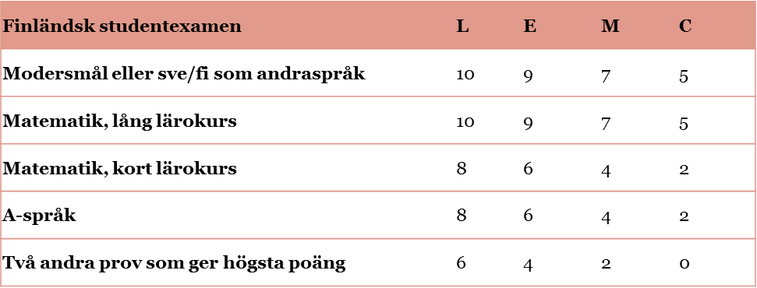
Poäng för studentexamensbetyget
Poängsättningen för studentexamensbetyget förändras till antagningen 2020!
JÄMFÖR: I antagningen 2019 fick sökande poäng för fem prov i studentexamen: modersmålet, matematiken (kort eller lång), ett A-språk och därutöver för de två bästa provvitsorden (oftast språk eller realämnen) och det maximala poängantalet var 40 poäng.

Slide 11
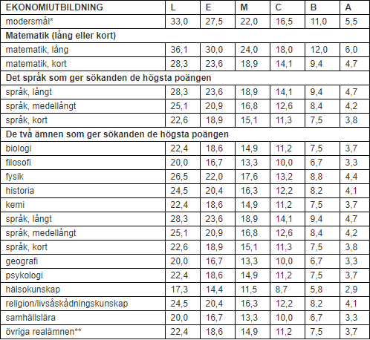
Poäng för studentexamensbetyget (forts.)
I antagningen 2020 ges sökande poäng för fem ämnen: modersmål, matematik (lång eller kort), det språk som ger sökande de högsta poängen, samt de två ämnen som ger sökande de högsta poängen. Maximala poängantalet är 154.
Minimipoänggräns: 77
(NYTT!) Tröskelkrav: Godkänt vitsord i matematik (lång eller kort)

Slide 12
Inträdesprovet 2020
Inträdesprovet är gemensamt med alla ekonomutbildningar i Finland (Kauppatieteiden yhteisvalinta)
Bara de som inte antas på basen av betyg deltar i provet
Tvåspråkigt prov – kan söka till alla ekonomiska utbildningar med samma prov (skrivs på det språk som är högskolans undervisningsspråk, dvs på svenska vid Hanken och ÅA, övriga på finska)
Ordnas 2.6.2020 kl.12.00-15.00
(NYTT!) Sökande kan välja på vilken ort hen skriver provet (NOTERA att provet skrivs enbart på svenska vid Hanken)

Slide 13
Inträdesprovet 2020 forts.
Inträdesprovet baserar sig inte på specifika böckers innehåll, utan på innehållet och lärandemålen i utvalda gymnasiekurser:
Statistik och sannolikhet (Kort matematik MAB5) eller Sannolikhet och statistik (Lång matematik MAA10)
Människan i en föränderlig omvärld (Historia HI1)
Ekonomikunskap (Samhällslära SL2)
Dessutom kan provet basera sig på material som delas ut vid provtillfället.
Flervalsfrågor och/eller sant eller falskt-påståenden
Tips: Tidigare års prov finns på http://www.kauppatieteet.fi/, kan löna sig att kolla in hur de varit uppbyggda!

Slide 14
Andra antagningssätt: ÖPU
Om man inte antas via gemensamma antagningen kan man inleda studier vid öppna universitet för att antas följande år
Två olika vägar: Snabbleden och 60 sp
Snabbledspaketet avläggs vid Hankens öppna universitet, 25 sp under ett läsår, vitsordskrav på minst 75 av 100 i alla enskilda kurser
60 sp avläggs under längre tid vid ett öppet universitet, kurser inom ekonomiska vetenskaper och matematisklogiska ämnen, vägt medeltal på minst 70 av 100
Måste även uppfylla språkkravet i svenska
Notera: Ansökan via öppna universitetsstudier påverkar inte sökandens andra ansökningar i till exempel gemensamma ansökan.

Slide 15
Övriga antagningssätt 2020
Högskoleprovet
Från och med 2018 kan nya studerande också antas på basen av det svenska Högskoleprovet: gäller sökande med utländsk skolbakgrund (dvs inte gått grundskola och gymnasium i Finland) som fått minst resultatet 1,5 i svenska Högskoleprovet.
Viksu / Ekonomiguru-tävlingarna
Finalister i dessa tävlingar direktantas

Slide 16
Ta gärna kontakt!
Ansökningsservice
ansokan@hanken.fi, tfn 040 3521 388
Kom och hälsa på oss på Edu+Job i Vasa 6.2!
Kolla alltid all info på
www.hanken.fi

